Slide 1
Математика 5 клас
24.01.2022р.
Додавання і віднімання дробів
з однаковими знаменниками

Slide 2
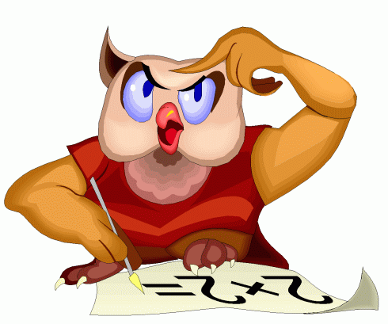
згадаємо
Щоб знайти суму двох дробів з однаковими знаменниками, треба:
1) спільний знаменник записати в знаменнику суми;
2) додати чисельники і результат записати в
чисельнику суми.
Наприклад:

Slide 3
Щоб знайти різницю двох дробів
з однаковими знаменниками, треба:
спільний знаменник записати в знаменнику різниці;
2) від чисельника зменшуваного відняти чисельник від'ємника і результат записати в чисельнику різниці.
Наприклад:

Slide 4
Знайдіть помилку
у прикладі !
Різниця числа 1 і правильного дробу є дробом, що доповнює даний дріб до 1.
Наприклад:

Slide 5







Виконання письмових вправ
(робота з підручником).
№ 1072 (1).Розв’жи рівняння:
№ 1072 (4).Розв’жи рівняння:
№ 1081(1).Розв’жи рівняння:

Slide 6
Домашнє завдання
Повторити правила додавання та віднімання дробів з однаковими
знаменниками. ( § 32 стр 180-186.)
Виконати вправи на вибір

Slide 7








М
О
Л
О
Д
Ц
і
Дякую за урок!

